Slide 1
Jordforbindelse til Ørestad

Slide 2
ØsterGro Hvem er vi?
Danmarks første og hidtil eneste tagfarm.
Tagfarmen ØsterGro blev etableret i 2014 og siden 2017 har vi også drevet drivhusrestauranten Gro Spiseri.
Tagfarmen leverer sammen med Seerupgaard friske grøntsager éen gang om ugen igennem høstsæsonen til 40 medlemsfamiiler.
Siden 2018 har vi udvidet idéen om fællesskabsstøttet landbrug ved at starte FællesGro. Her står vi for udlevering af frisk grønt fra lokale økologiske producenter til knapt 400 familier i København.
I alt er vi 10 fuldtidsansatte og har en årlig omsætning på ca 7,5 millioner kr.
Vision:
At bringe jordforbindelse tilbage til byen og give vores medkøbenhavnere forståelse for, at den mad vi spiser, ikke gror af sig selv fra køledisken.
Vi skal alle sammen lære at tænke på produktionsforhold og sæson i vores valg af fødevarer. Det gør vi bedst ved at opleve produktionen tæt på, der skal være flere steder i byen hvor man kan få jord under neglene.
Sammen kan vi forstå og værdsætte det arbejde, der ligger bag produktionen af lokale, økologiske fødevarer dyrket med respekt for og i pagt med naturen.
ØsterGro leverer desuden unikke byrum som klimasikrer byen og tiltrækker alle slags mennesker - også dem der måske ikke allerede er optaget af spørgsmålet om klima og bæredygtighed.

Slide 3
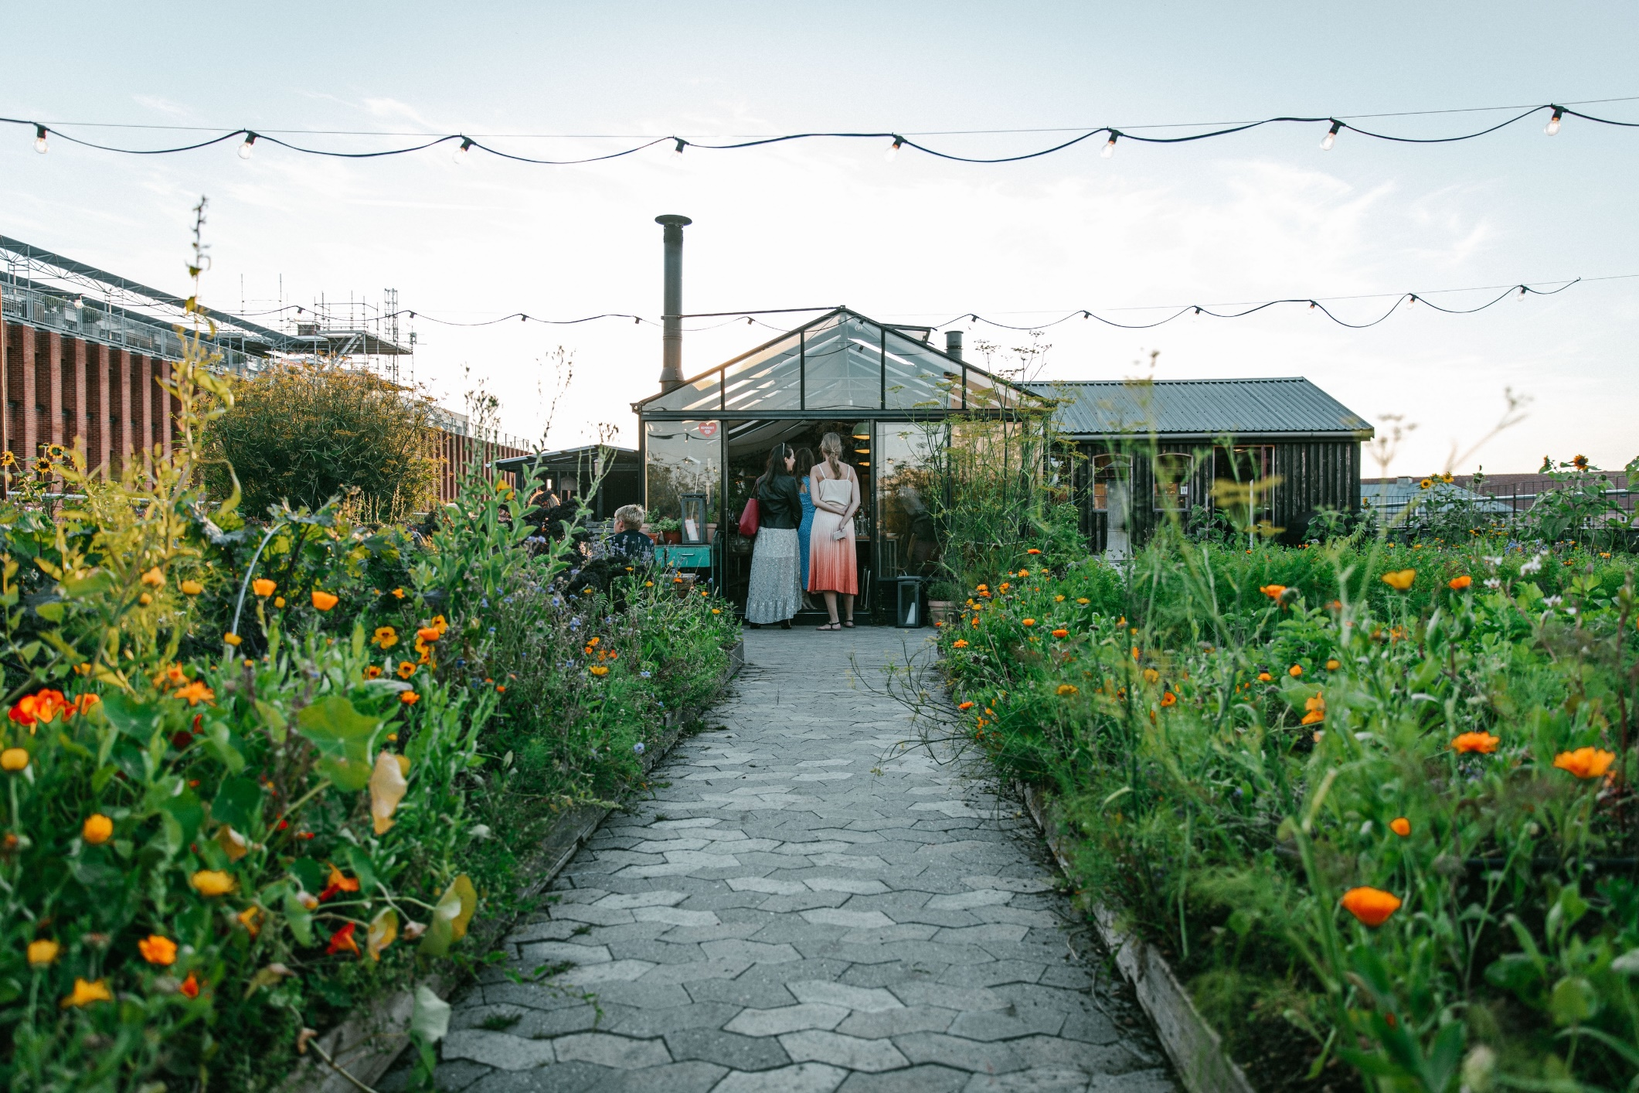
Gennem en grøn tagfarm bringer vi Københavnerne tættere på jorden og hinanden
TAGFARMEN VIL VÆRE EN SHOWCASE PÅ BÆREDYGTIGT BYMILJØ, DER FUNGERER SOM:
Restaurant og café med lokaldyrkede økologiske fødevarer i naturskønne omgivelser midt i byen
Et community og samlingssted for bæredygtighed i byen
Fødevarefællesskab: Afsætningsplatform for lokalt producerede fødevarer
Undervisningstilbud for børn og unge
En grøn oase der leverer klimasikring og et offentligt grønt pusterum

Slide 4
Restaurant og café med lokaldyrkede økologiske fødevarer i skønne grønne omgivelser midt i byen
Restauranten tilbyder en unik spiseoplevelse om aftenen på toppen af byen for 60 spisende gæster fordelt på 2 seats fra 17:00 til 23:00
Alle gæsterne vil blive budt velkommen med en tur rundt på farmen og en fortælling om konceptet og sæsonen. Restaurantens værter arbejder delvis i farmen og delvis om aftenen, så de ved hvad de taler om.
Efterfølgende vil gæsterne sætte sig til bords og nyde en nøje sammensat menu af det bedste i sæson fra lokale økologiske landmænd, fiskere, samlere og andre producenter
Maden nydes family-style ved langborde der indbyder til dialog imellem alle gæster
Alt sammen nydes inde i det dejlige drivhus blandt alt det grønne og med udsigt over tagfarmen og byens tage
Cafeen vil tilbyde morgenmad og frokost, som alt efter vejret kan nydes inde i drivhuset og ude på tagfarmen
Tagfarmen er åben i dagtimerne så alle frit kan gå rundt og nyde stedet og benytte caféen som de ønsker
Fra kl 09 til 16 vil det være muligt at købe morgenmad og mindre frokostretter
Der ligges op til en afslappet stemning ved langborde ude i farmen eller inde i drivhuset

Slide 5
Et community og samlingssted for bæredygtighed i byen
Tagfarmen og det centrale drivhus skal være et sted man samles.
Når drivhuset ikke bruges til restaurant er det et oplagt rum for små og store initiativer i byen, der vil fremme en bæredygtig dagsorden
Det kunne være en kombucha workshop, en talk eller en debat med lokale politikere etc.
Den smukke tagfarm tiltrækker mange former for mennesker og kan med sin attraktive lokation være med til at booste andre bæredygtige initiativer
En ugentlig frivilligdag i sæsonen (April-November)
Her byder vi alle indenfor som har lyst til at lære om og deltage i dyrkning, pasning og pleje af et urbant landbrug
Her kan alle deltage uanset evner og erfaring. Alt er 100 % frivilligt og kræver ingen tilmelding
Man kan komme 10 minutter eller 6 timer, det er helt op til den enkelte
Midt på dagen serverer vi en dejlig gratis vegetarisk frokost til de frivillige, som typisk laves af overskud fra køkkenet samt vores grøntsagsudlevering i byen

Slide 6
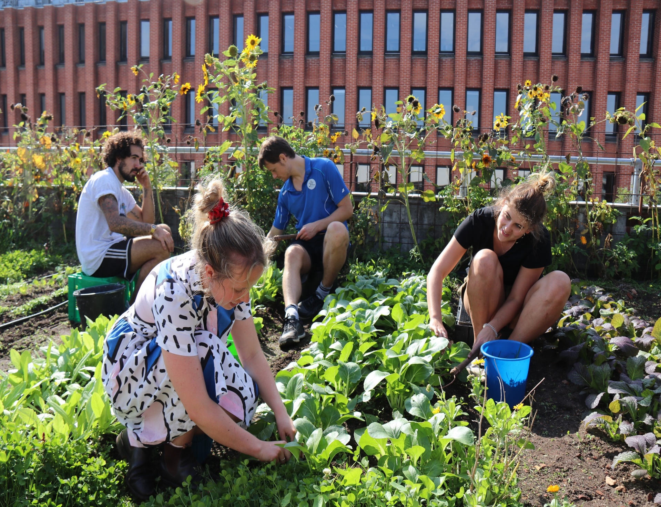
Tagfarmen er samtidig en afsætningsplatform for lokalt producerede fødevarer
Dyrkning i byen alene hverken kan eller skal opfylde den samlede efterspørgsel i byen, men det skal sætte fokus på sæson og kvalitet
Tagfarmen skal fungere som en hub for andre lokale fødevareproducenter
Igennem det allerede etablerede og veldrevne FællesGro vil der i løbet af sæsonen være ugentlig uddeling af grøntsager til medlemmer
Udover grøntsager vil der mulighed for tilkøb af diverse lækre økologiske produkter som vin, ost, svampe etc.
ØsterGro kan etablere både den fysiske afsætningsplatform, men også den nødvendige onlinestruktur der kræves for et effektivt salg med mindst muligt spild for alle parter - Undgå torvedagsproblemet.
FællesGro – et medlemsbaseret økologisk fødevarefællesskab hvor medlemmer og landmand tager et fælles ansvar for dyrkning og produktion
Medlemmer betaler inden sæsonstart og forpligter sig til en given periode.
Landmanden leverer hver uge i høstsæsonen grøntsager til afhentning ved den lokale FællesGro station i byen.
Landmanden bestemmer kassens indhold alt efter hvad der friskt og klar til høst og har dermed en unik afsætningsmulighed

Slide 7
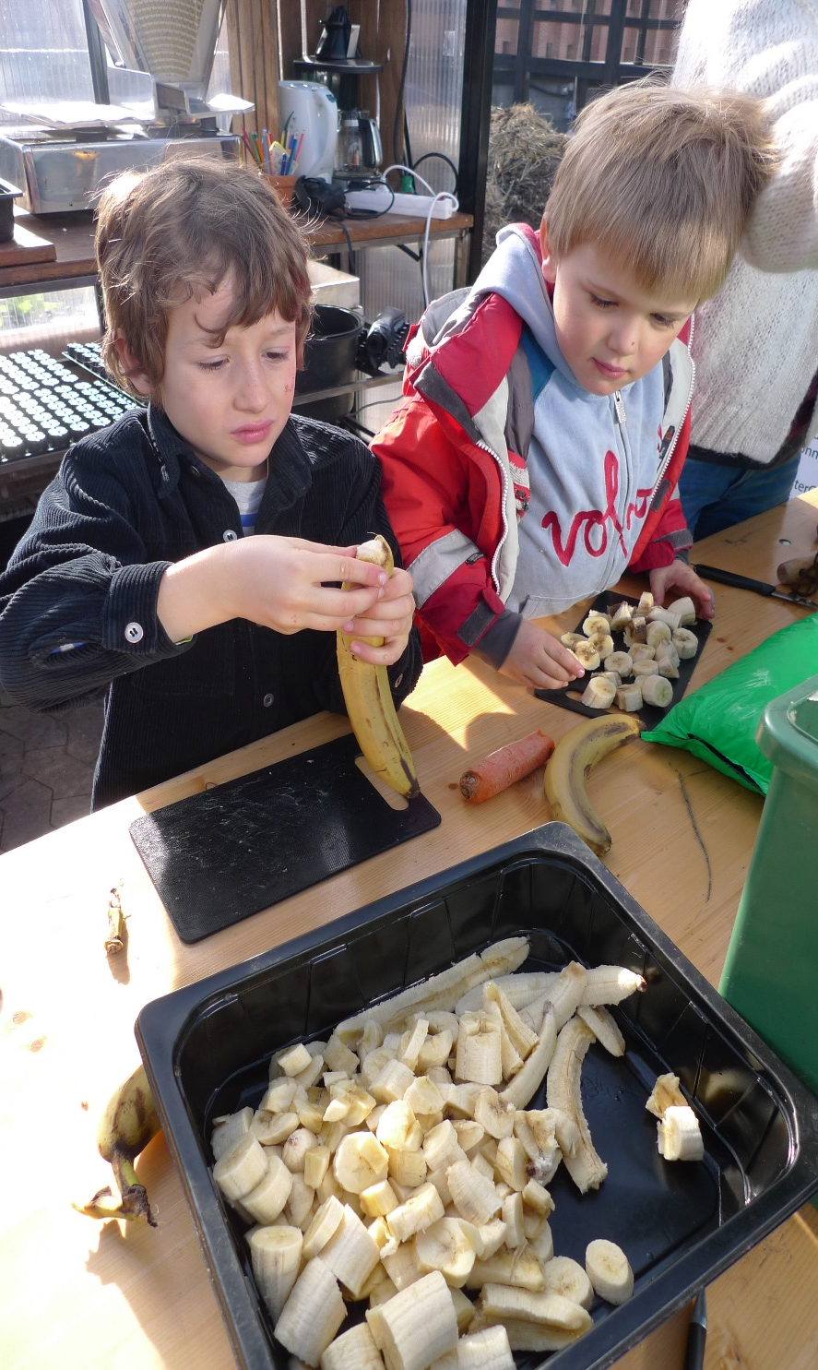
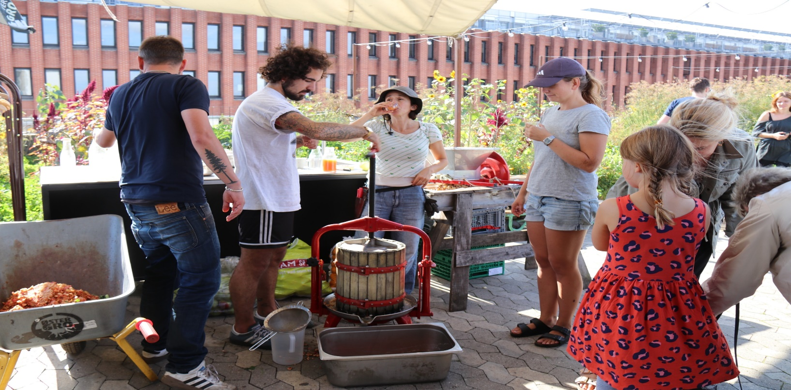
I dagtimerne vil vi kunne tilbyde et undervisningstilbud for børn og unge i samarbejde med byens skoler
Tagfarmens drivhus og farmen i sig selv er et oplagt læringsrum med mulighed for praktisk læring midt i byen
Igennem Åben Skole vil tagfarmen tilbyde lokale folkeskoler skræddersyet undervisningsforløb til forskellige klassetrin
Undervisningen vil primært have et praktisk fokus hvor børnene får mulighed for at få fingrene i jorden
Alt efter alder kan undervisningen have fokus på alt fra sæson, sorter, næringskredsløb, vandanvendelse, klimasikring, energiforbrug etc
Undervisningen kan med fordel kombineres med anden undervisning så tagfarmen bliver en mulighed for at afprøve teori i praksis
En tagfarm midt i byen opfylder en række behov for byens skoler
Mulighed for praktisk undervisning i jordbrug indenfor en overskuelig afstand fra skolen
Mulighed for fysisk undervisning udenfor
En lokation der kan inddrages i undervisning i en række forskellige fag så som: biologi, fysik, madkundskab, samfundsfag, naturvidenskab

Slide 8
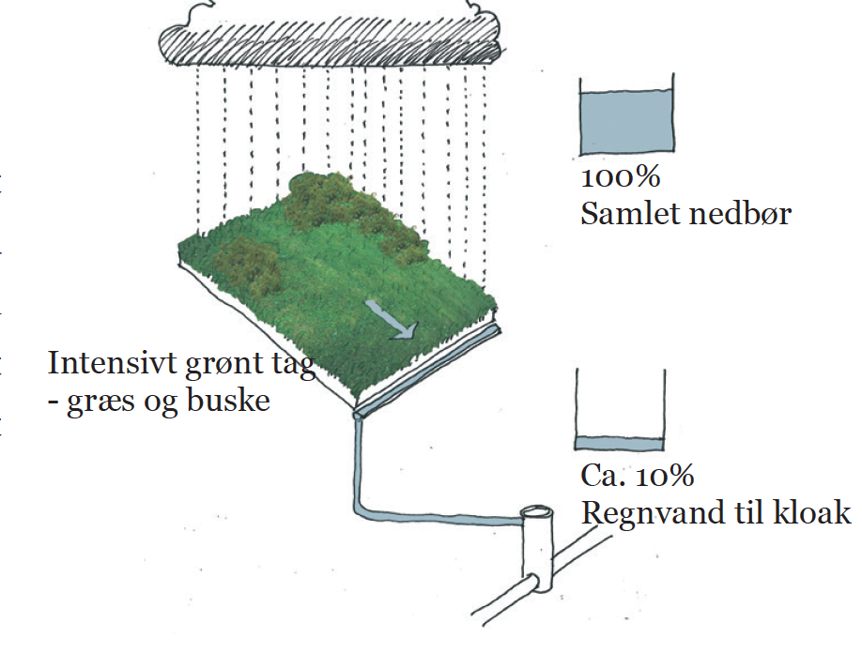
En grøn oase der leverer klimasikring og et offentligt grønt pusterum
En tagfarm kan ikke kun producere, men er i sig selv et dejligt grønt opholdsrum med mange fordele
Det skaber øget biodiversitet samt levesteder for bier, småfugle og andre smådyr i byen
Vandtilbageholdelse igennem LAR vil være et markant bidrag til håndtering af den øgede mængde regnvand som København står overfor
Skabe rum for social interaktion på tværs af generationer og på tværs af sociale skel
Bidrage til Københavns målsætning om at blive CO2-neutral igennem det grønne tages CO2-optag
Har en lokal kølende effekt i en by der står over for temperaturstigninger grundet klimaforandringer
En lavpraktisk, tilgængelig og synlig måde at brande København som grøn international storby
Segmentere Ørestad som en grøn og progressiv bydel med spændende og innovativ arkitektur

